Slide 1
NLP Final
Finding Synonyms for a Given Word Sense
Team9 劉芸瑄、邱靖雅

Slide 2
目錄
Problem discription
Dataset
Paper reference
Alignment
Combination
Experiment
Example sentence
Demo

Slide 3
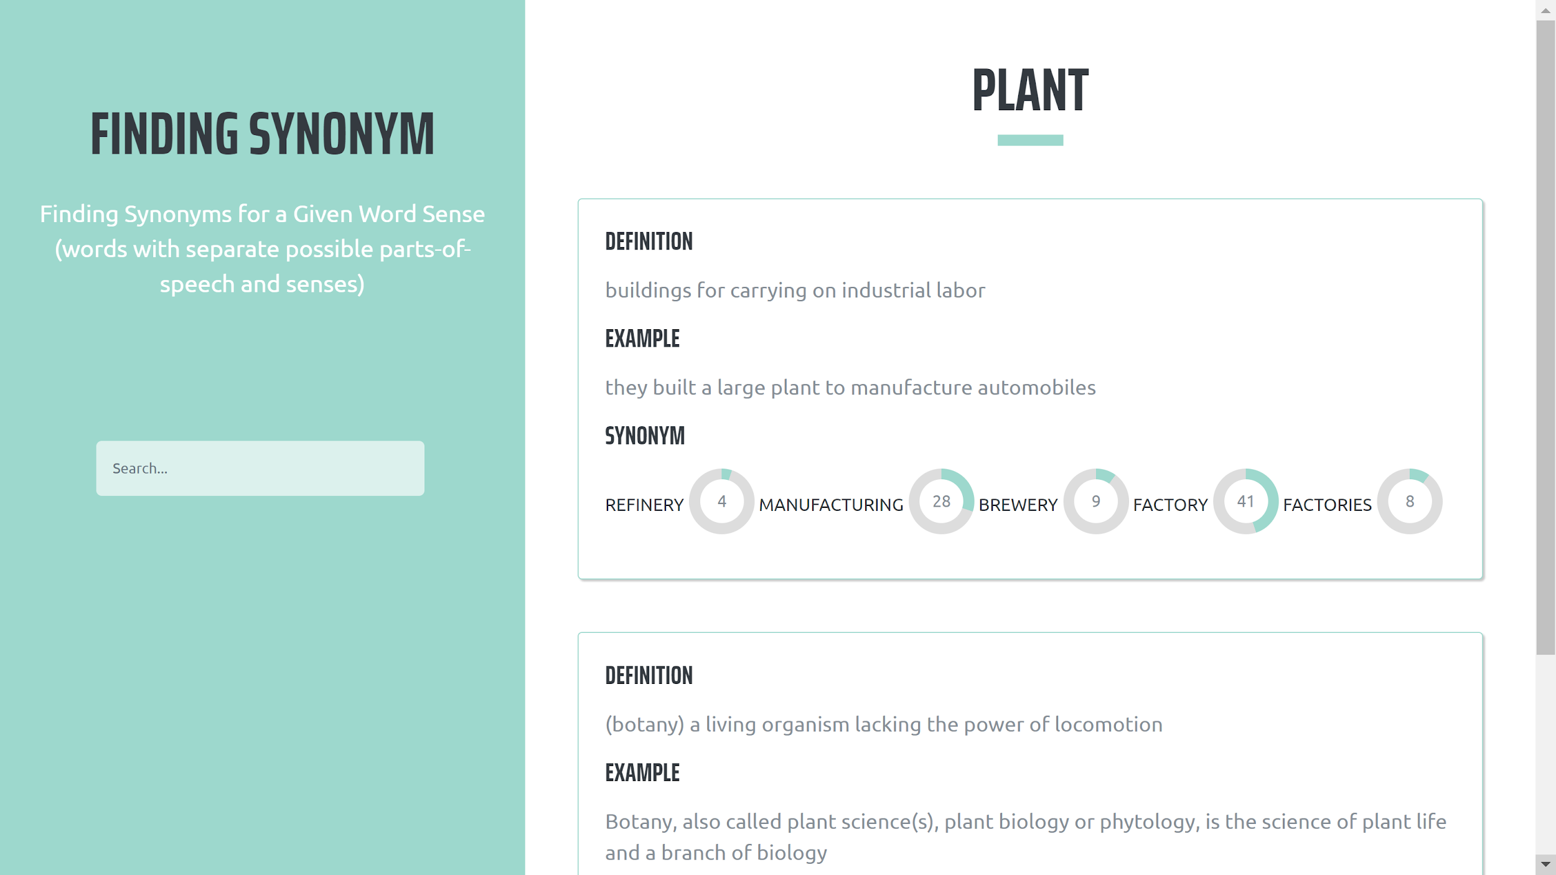
Snapshot

Slide 4
problem discription
透過word2vec找同義詞，並改善word2vec的問題 將word2vec提供的同義詞，依照語意，分成一組一組加上標籤，來呈現給使用者。
Notes:
我們的題目是透過word2vec找同義詞，並改善word2vec的兩個問題
1.如果取最高相似度的同義詞，通常會集中在比較高頻的詞性、語意的同義詞。其他較低頻的詞性、語意的同義詞，就不會出現。 2.這些同義詞隨機排列，不分詞性、語意，就呈現給使用者。

Slide 5
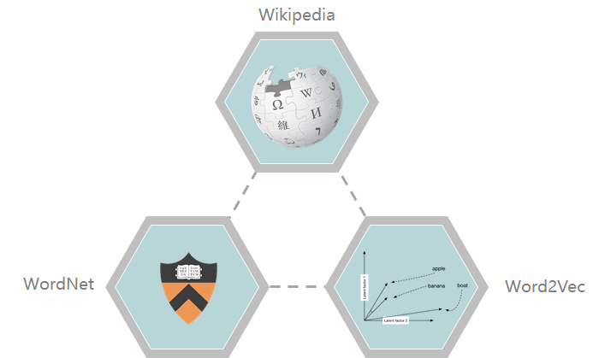
dataset
Notes:
所以我們想要用其他的dataset來輔助搜尋，我們有用wordnet, wikipedia(15GB)和word2vec(google news pretrained model)，先利用wordnet來找出lemma，再利用wiki的資料來輔助
alignment 16mb

Slide 6



paper - alignment data preperation
Notes:
wiki的部分我們是參考一篇paper-"The People’s Web meets Linguistic Knowledge: Automatic Sense Alignment of Wikipedia and WordNet"，
這篇paper主要是透過對照wikipedia和wordnet的字來對照，讓有精準意思分類的wordnet和有multilingual的wikipedia做結合，所以可以有效的加強sense representation和增加sense coverage。

Slide 7
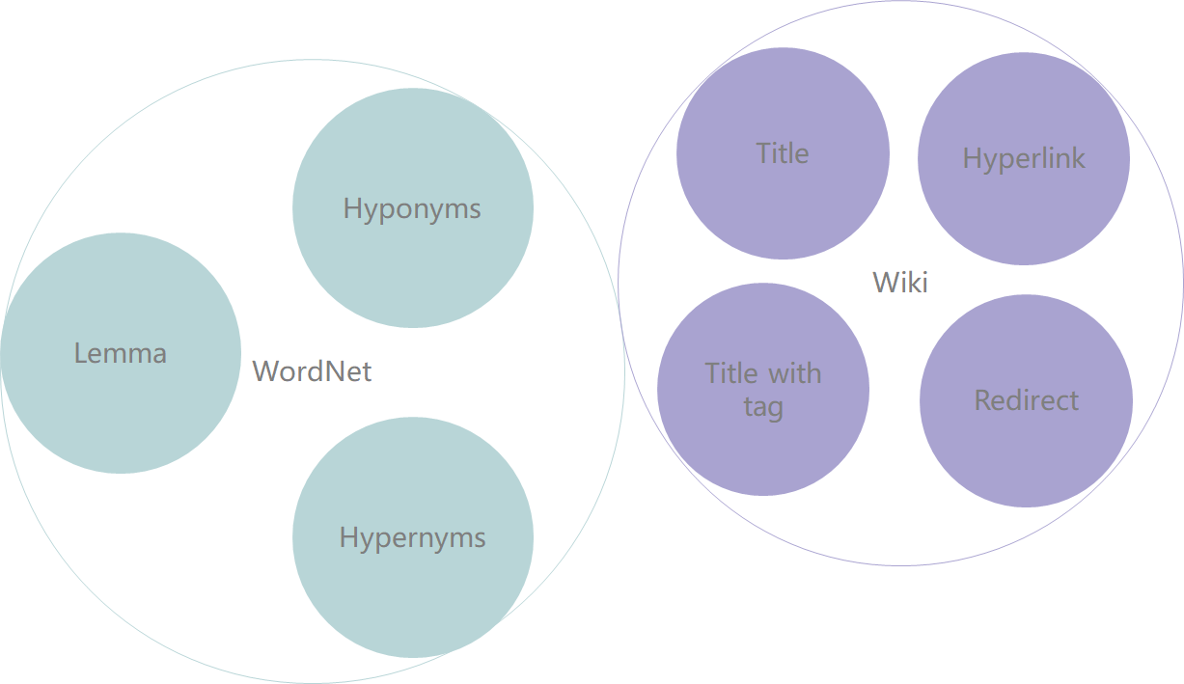
paper - alignment data preperation
Notes:
在wordnet的部份我們會去找一個字的lemmas, hyponyms(下位詞), hypernyms(上位詞)來當作wordnet要alignment的資料，至於維基百科的部分，我們萃取出可能為該字的alignment，包含candidate extraction
title符合原字的lemma
e.g., the article Window is retrieved for the synonym term Window
title是title括號discription tag
e.g., Window (computing)
artitcle是redirect來的
維基中的redirect是有著相關性的理由，像是一個artical的可替代名字,複數名詞,非常相關的文字,縮寫,可替換的拼音方式...等，由於很接近，所以可以做為candidate
e.g., Chaff (counter-measure) has a redirect Window (codename) and, thus, is retrieved for the synonym term Window,
article出現在超連結
e.g., the articleBandwagon effect is retrieved for the term bandwagon, as there exist a hyperlink of the form[[Bandwagon effect|bandwagon]].

Slide 8
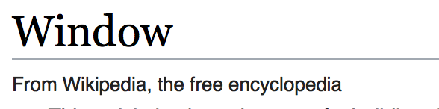
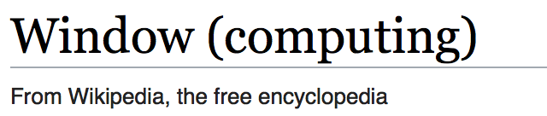
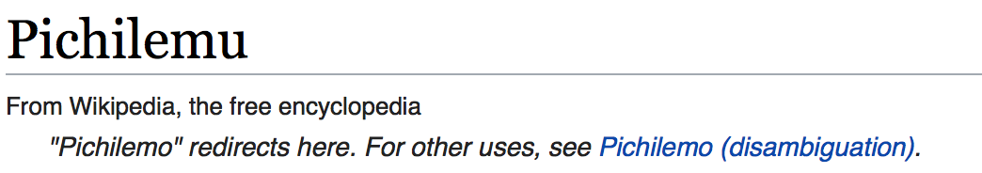
paper - alignment data preperation
title
title with tag
redirect
Notes:
在wordnet的部份我們會去找一個字的lemmas, hyponyms(下位詞), hypernyms(上位詞)來當作wordnet要alignment的資料，至於維基百科的部分，我們萃取出可能為該字的alignment，包含candidate extraction
title符合原字的lemma
e.g., the article Window is retrieved for the synonym term Window
title是title括號discription tag
e.g., Window (computing)
artitcle是redirect來的
維基中的redirect是有著相關性的理由，像是一個artical的可替代名字,複數名詞,非常相關的文字,縮寫,可替換的拼音方式...等，由於很接近，所以可以做為candidate
e.g., Chaff (counter-measure) has a redirect Window (codename) and, thus, is retrieved for the synonym term Window,
article出現在超連結
e.g., the articleBandwagon effect is retrieved for the term bandwagon, as there exist a hyperlink of the form[[Bandwagon effect|bandwagon]].

Slide 9
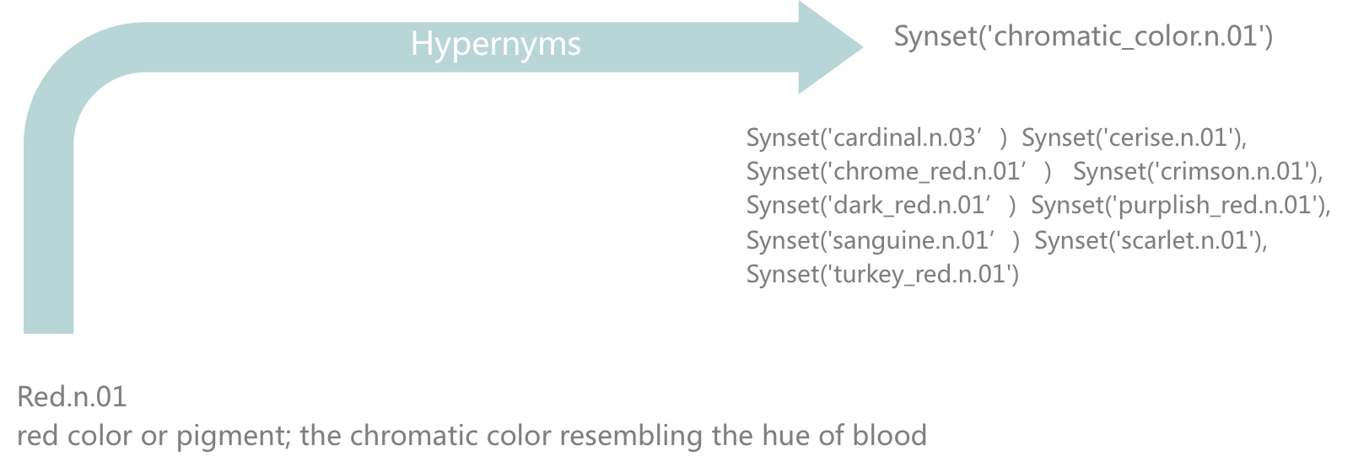
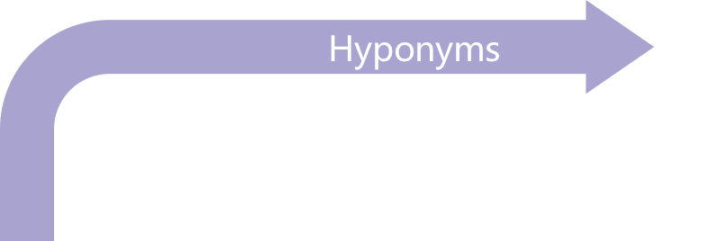
paper - alignment data preperation
Notes:
Bag-of-Words

Slide 10
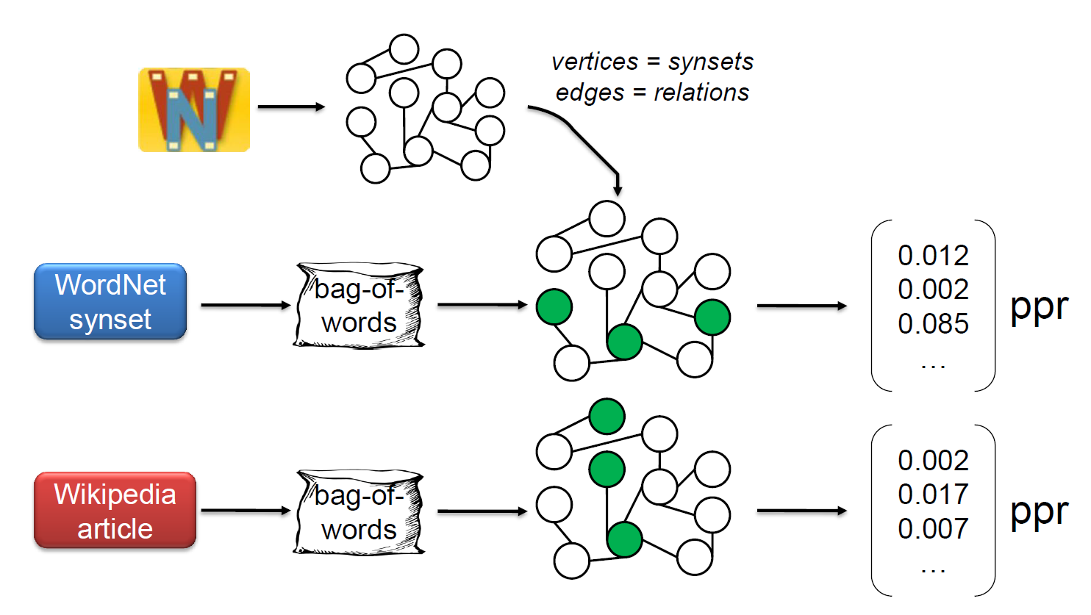
paper - alignment
ppr
pprd
Notes:
pprd: initialize the PageRank algorithm solely with the synse
接著計算ppr和pprd(initialize the PageRank algorithm solely with the synset)，pprd的效果比較好
我們是用他們做完的alignment的結果

Slide 11
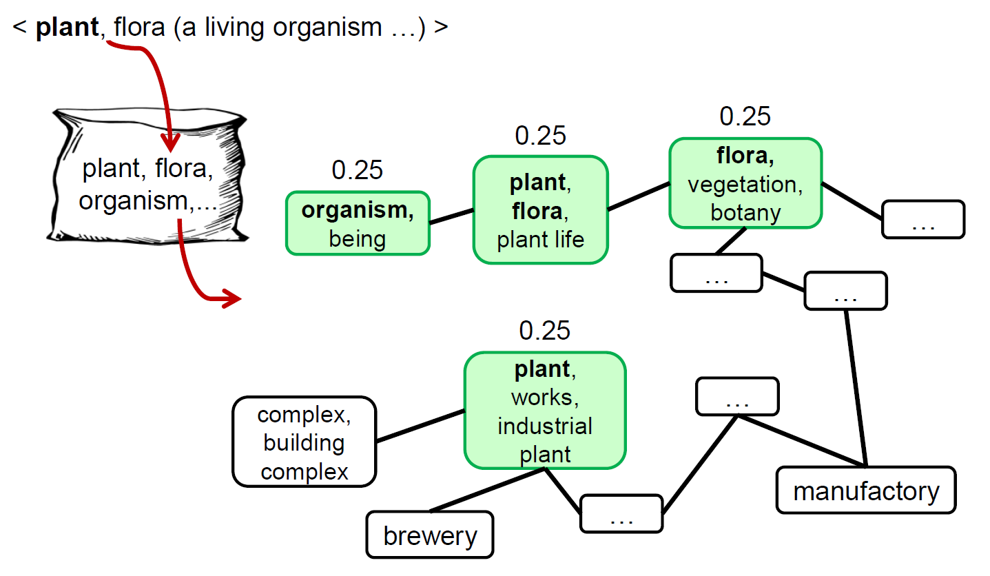
paper - alignment
Notes:
舉例~

Slide 12
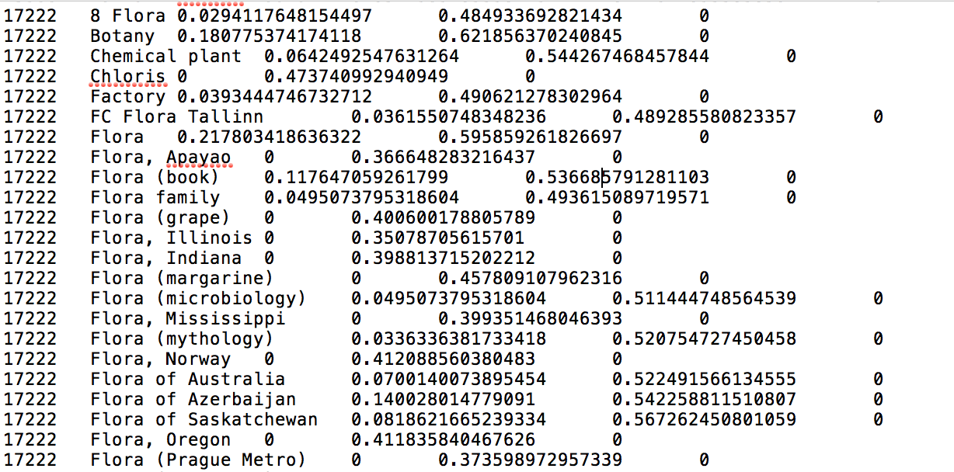
Alignment - PPR
offset synset ppr
Threshold
Original: 0.44
Ours: 0.55
Notes:
原始：0.439
我們經由觀察發現

Slide 13
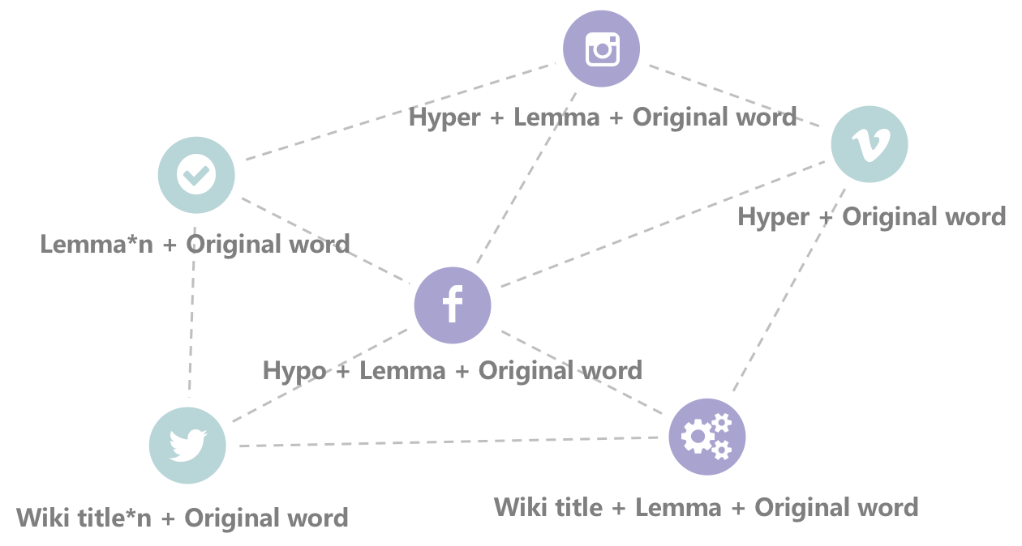
combination

Slide 14

combination
OUR
candidates

Slide 15

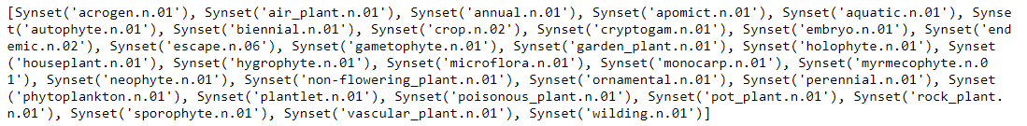
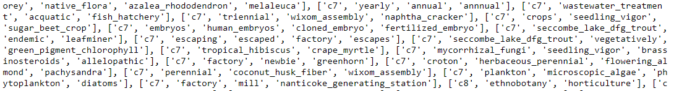
experiment
Hyponyms
plant.n.02 : ((botany) a living organism lacking the power of locomotion)
Notes:
hypo太發散

Slide 16
count frequency
Unigram
Bigram
WIKI
Wiki
Notes:
use course homework
我們希望能將每一個所選出來的同義詞的常用頻率顯示給使用者，
因此我們利用wiki的資料來輔助，我們先做簡單處理讓原始資料可以變成一句一句的樣子，再去算unigram出現的次數和bigram出現的次數，最後針對每個lemma來計算frequency，做法是先取前五多的synonym並除以這個lemma的所有synonym的counts的總和。
做完之後我們發現因為bigram基本上出現的次數都遠小於unigram的數量，所以通常計算的時候都會被篩掉

Slide 17
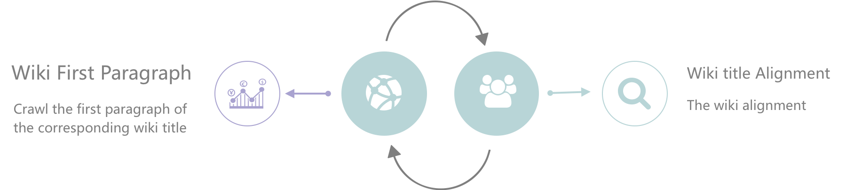
example sentence
there are some misses example sentence,
we get the example sentence from wiki
Notes:
我們原本是只有wordnet的例句，但是我們發現其實很多的詞的lemma都沒有例句，所以我們就想要用別的資源來協助找例句。
因為我們是針對每一個意思來提供例句，所以並不能單純就搜一個詞來找例句，而是要針對意思來搜例句。
所以我們就利用剛剛有提到的wiki和wordnet的alignment來做對照，找每一個wiki的第一段的第一句當作例句。

Slide 18
example sentence
compute sentence :
choose the first sentence
Notes:
為甚麼會選擇第一段的第一句是因為我們經由觀察發現第一段通常最有可能出現這個keyword，而第一句雖然有點像是definition，但是中間、後面的部分的這個keyword的意思就不一定跟我們現在要找的這個意思一樣了。

Slide 19
demo
http://hsuanlyh.pythonanywhere.com/nlpFinal

Slide 20
Future Work
Lemmalization
Notes:
ies->y

